Slide 2
经济学的供求关系
高考、中考
男女爱情
游戏和工作里任务，《王者荣耀》
综艺节目
穷人的孩子早当家
《火影忍者》《海贼王》

Slide 3
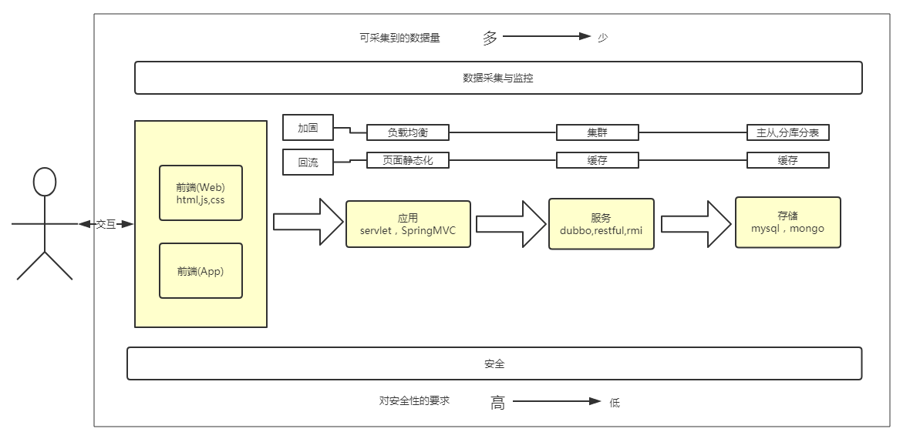
总技术架构
https://www.processon.com/view/link/59e407e3e4b06e04d962234d

Slide 4
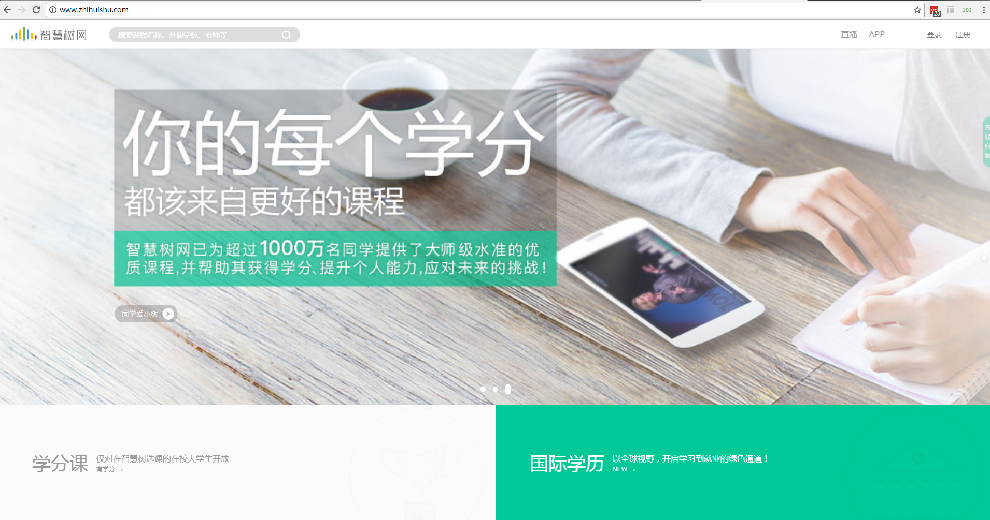
http请求是怎么样一个过程
http://www.zhihuishu.com/

Slide 5
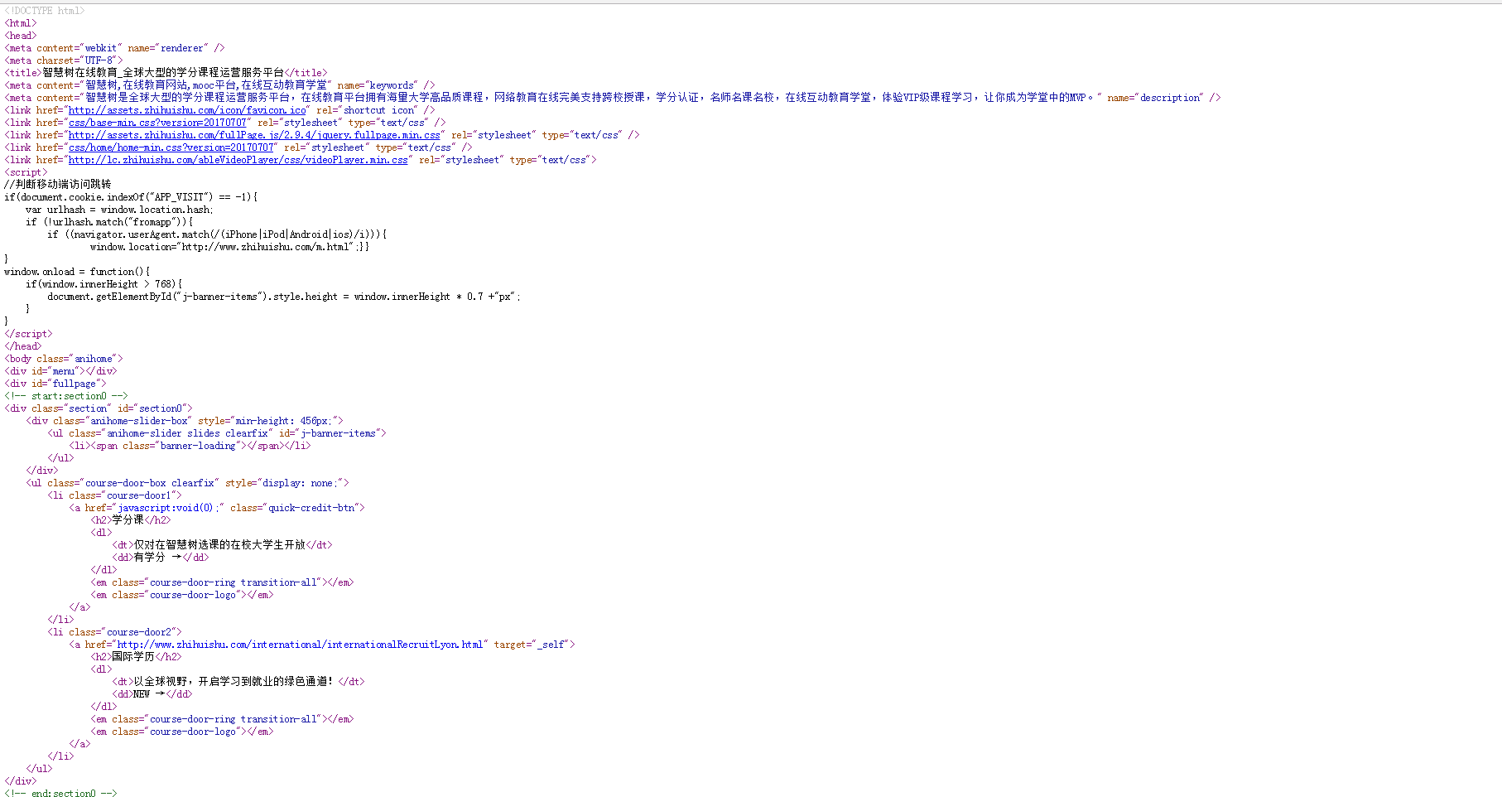

Slide 6
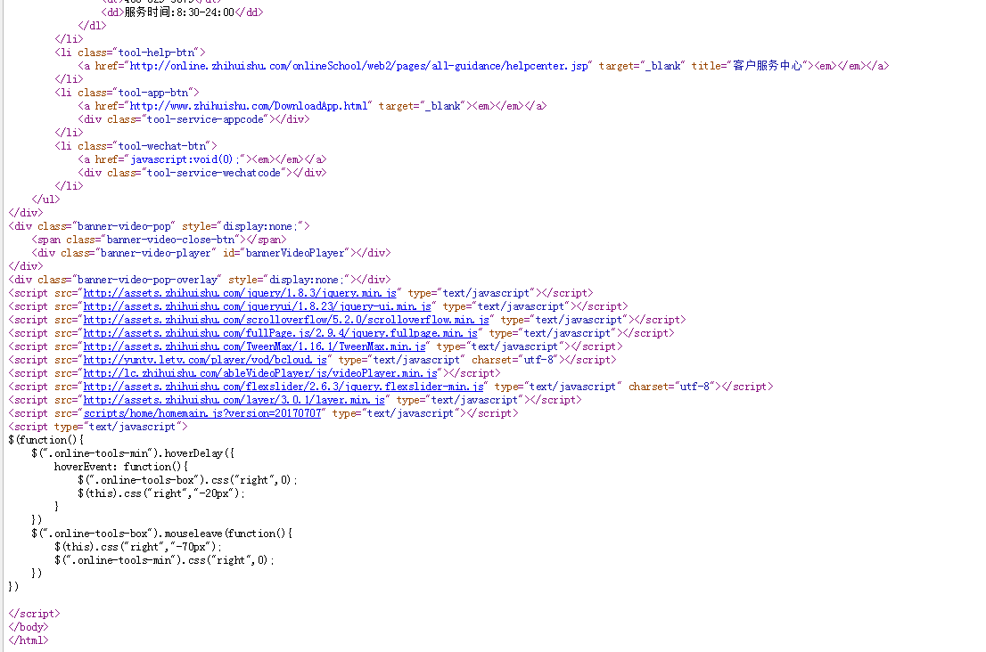

Slide 7
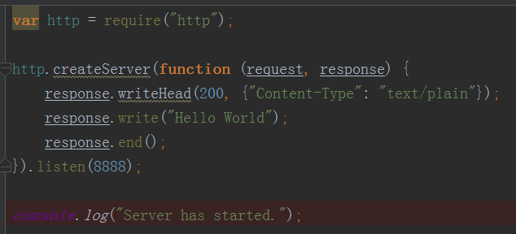

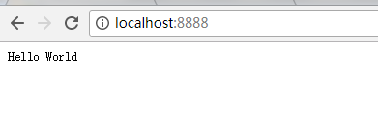
服务器端js

Slide 8
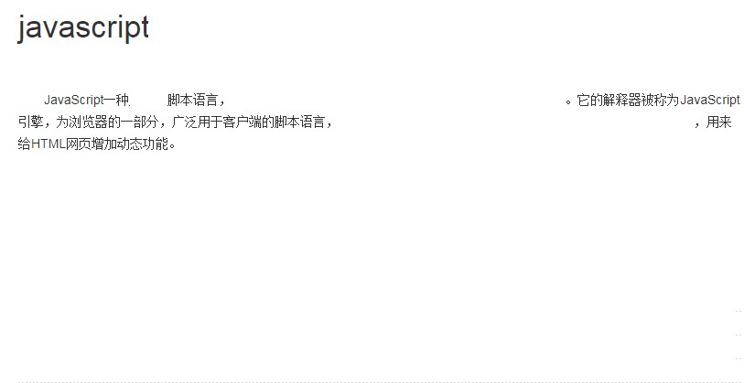
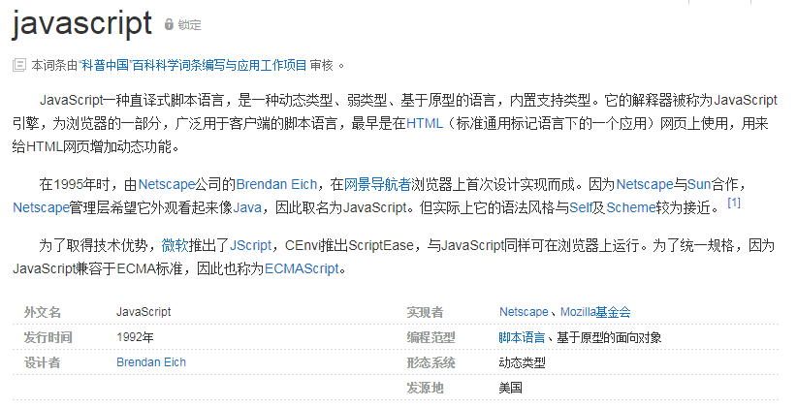
JS
学习文档: http://www.runoob.com/js/js-strict.html

Slide 9
Js能做什么
跟后端交互（发请求保存数据、获取数据）
跟用户交互（保存按钮、触发发送请求）

Slide 10
设计“项目”
设计一个课程购买网站，可以将喜欢的课程添加到自己的购物车，点击提交时，将购物车里的数据提交到后台，存储至数据库。
demo

Slide 11
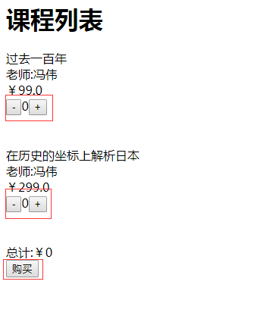
实现思路
当 – 按钮按下时，数量-1
当 + 按钮按下时，数量+1
当 购买 按钮按下时，提交购买请求
原生js demo
Jquery demo

Slide 12
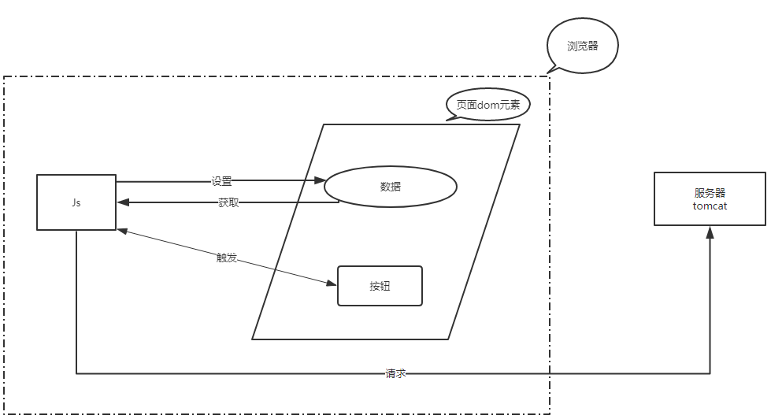
Js使用总结

Slide 13
Js和jQuery的关系
jQuery是一个兼容多浏览器的javascript库，核心理念是write less,do more(写得更少,做得更多)
jquery对DOM的操作极度简化，提高了开发效率, 减少重复劳动
http://www.w3school.com.cn/jquery/

Slide 14

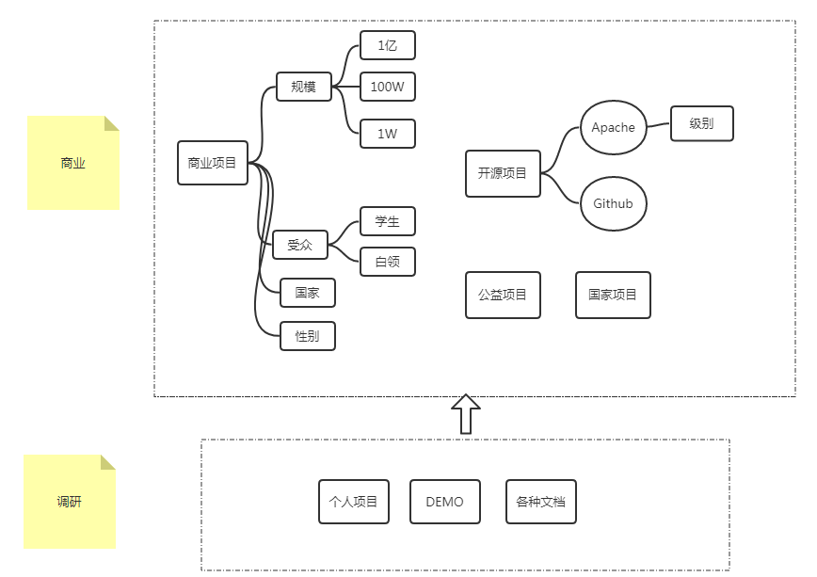
“项目”升级
开发效率（插件库，编译，打包，自动部署）
合作（git，code review）
项目质量（bug少，稳定，速度快）
https://www.processon.com/view/link/59e841bce4b05f52bada89fa

Slide 15
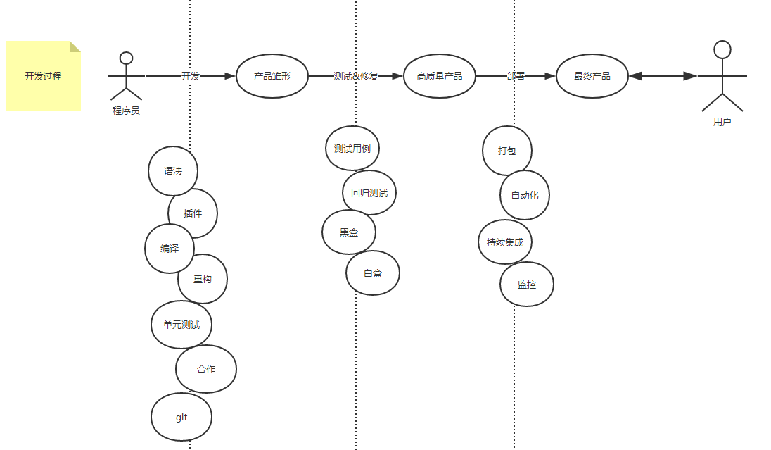
开发过程细化

Slide 16
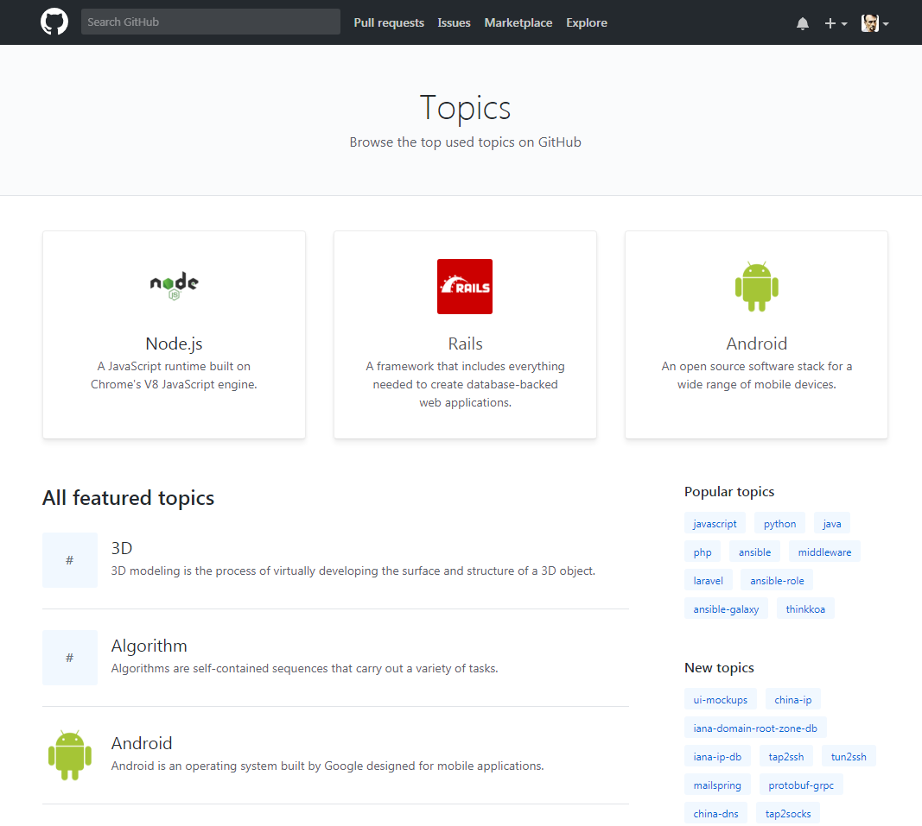
形形色色的框架和技术
知名开源网站
https://github.com/topics

Slide 17
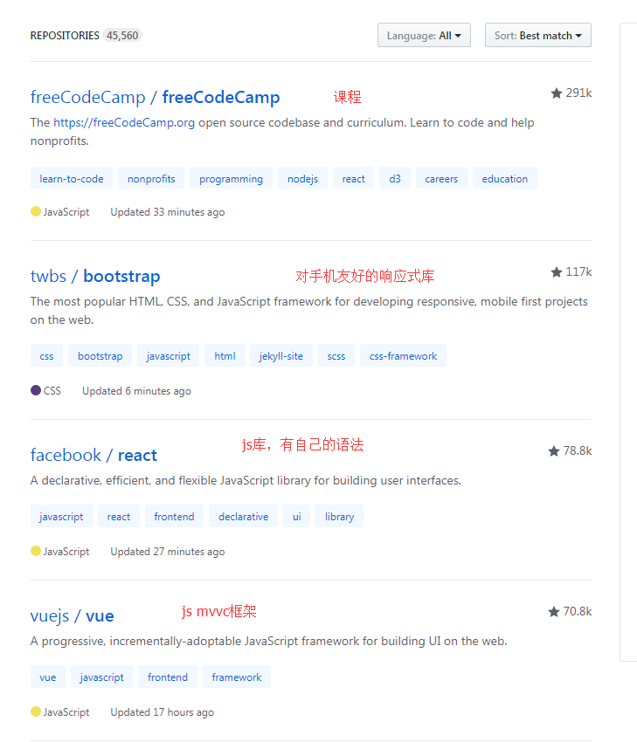

Slide 18
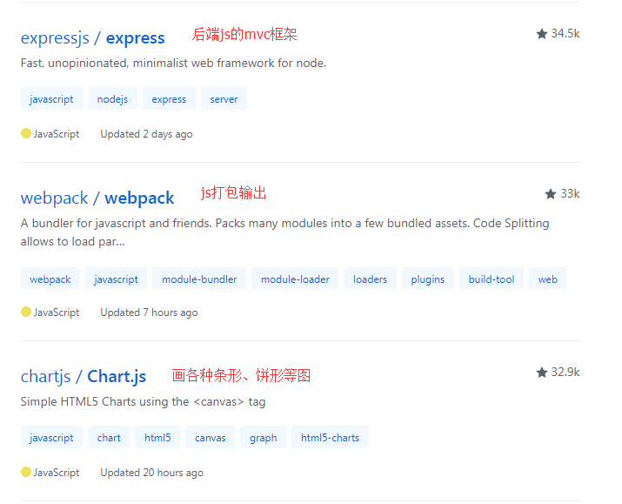

Slide 19
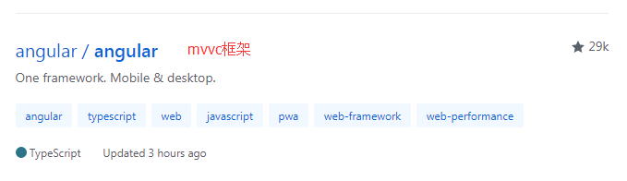
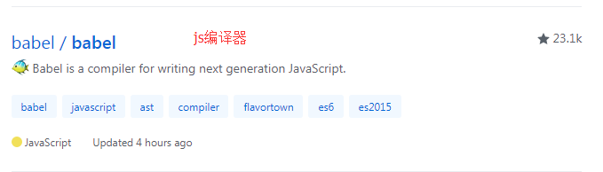

Slide 20
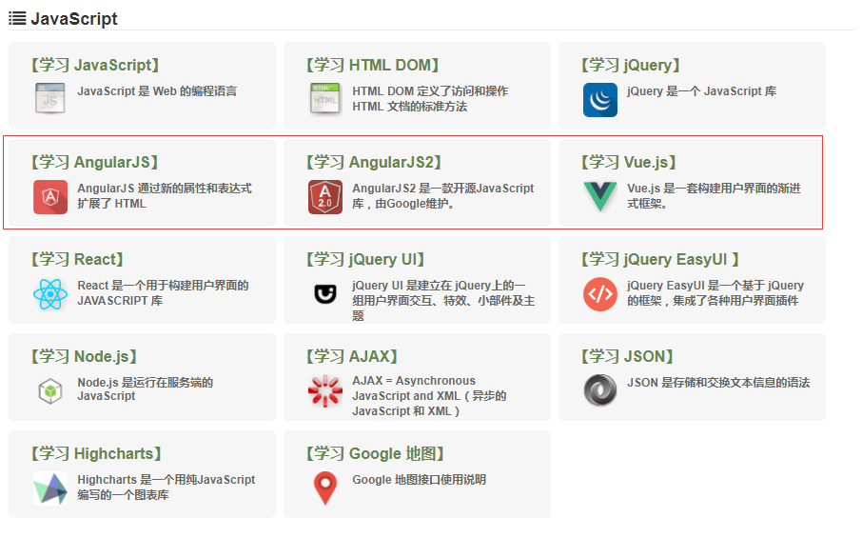
Mvvc框架是什么？
http://www.runoob.com/

Slide 21
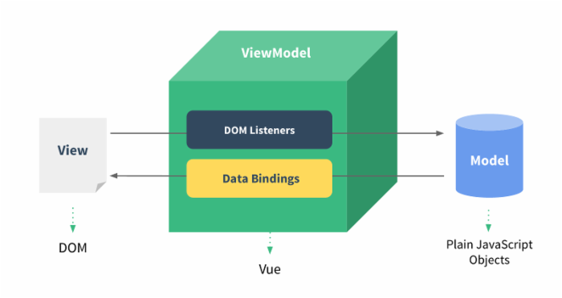
vue.js
Jquery demo
Vue demo

Slide 22
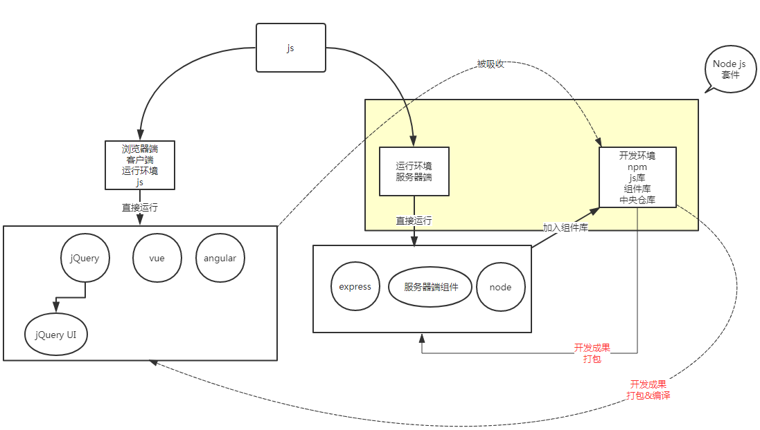
Js编译器，js打包器是什么？
https://www.processon.com/view/link/59e98a85e4b012b70ca07b8f

Slide 23
设定目标
用后端的高级语法(es6)写一段js代码，并编译成浏览器可执行的js代码(es5)

Slide 24
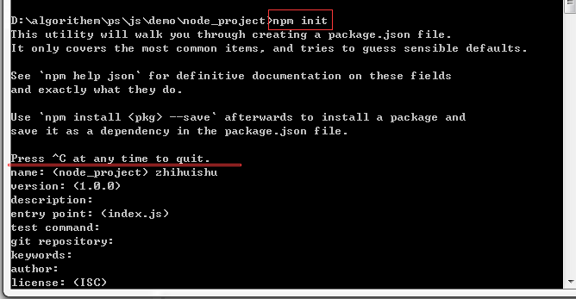
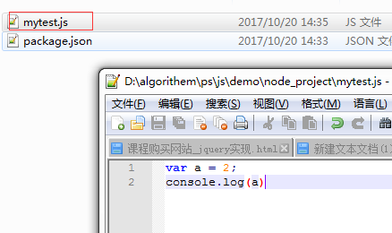
搭建开发环境——再探Node

Slide 25
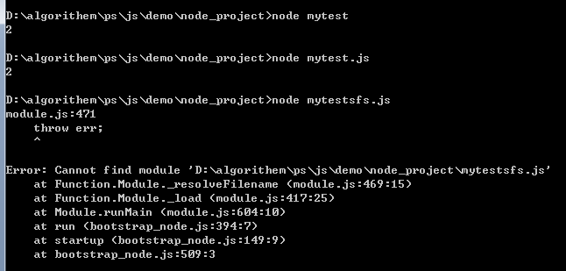

Slide 26
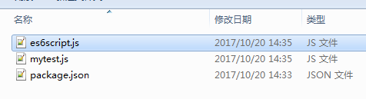


使用ES6 ——字符串模板

Slide 27




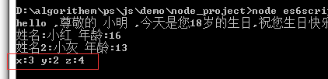



使用ES6 ——解构

Slide 28
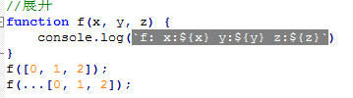

使用使用ES6 ——展开

Slide 29
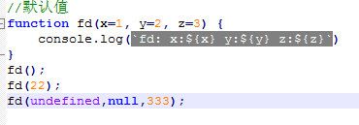





使用ES6 ——默认值

Slide 30
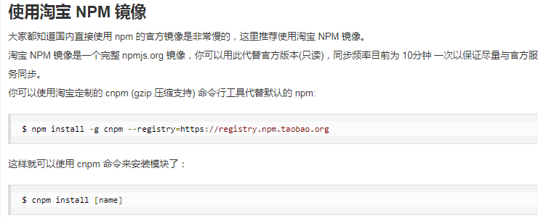
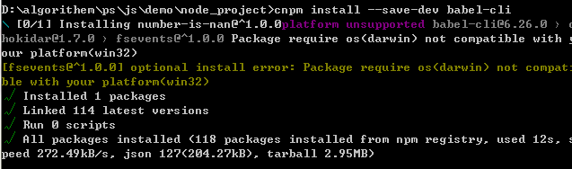
安装编译器babel
http://www.ruanyifeng.com/blog/2016/01/babel.html

Slide 31
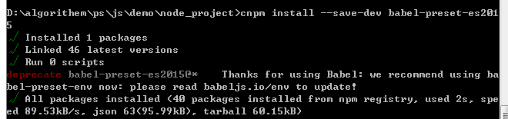

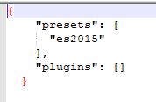
安装目标转码

Slide 32

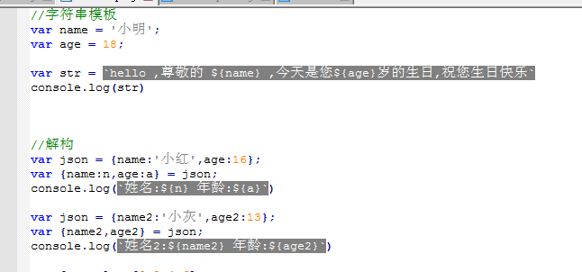
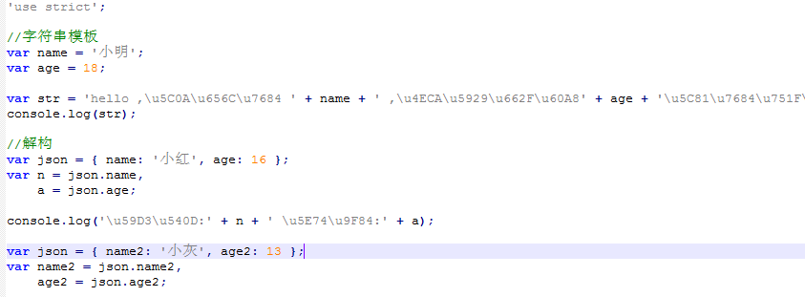
开始编译(es6 -> es5)

Slide 33
完成公司项目前端需求
海外建课项目第三步章节小节
jiangli@able-elec.com
海外建课项目课程资料
智慧树平台建课项目知识点
http://www.jq22.com/

Slide 34

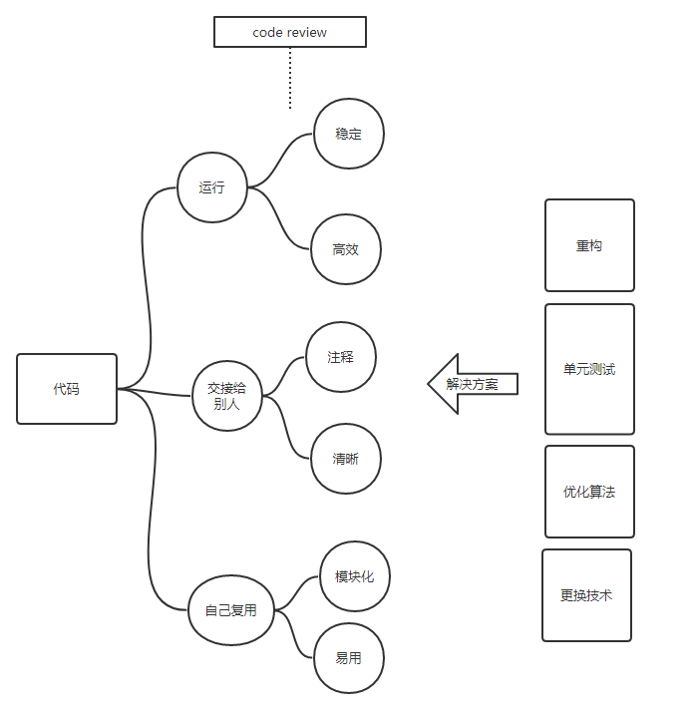
开始提高代码质量
https://www.processon.com/view/link/59e9b61ae4b012b70ca0a1af

Slide 35
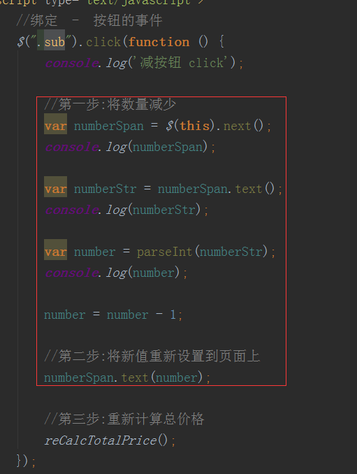
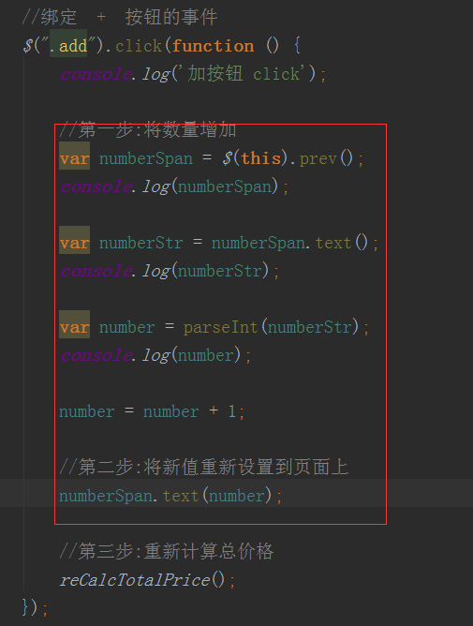
重构（一）

Slide 36
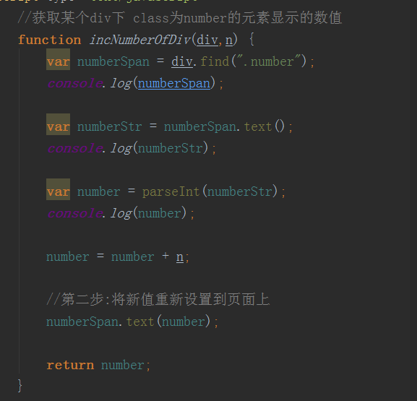
抽出方法

Slide 37
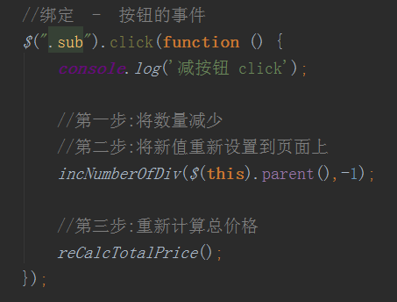
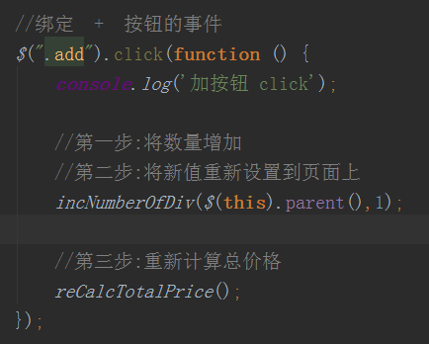
结果（一）

Slide 38
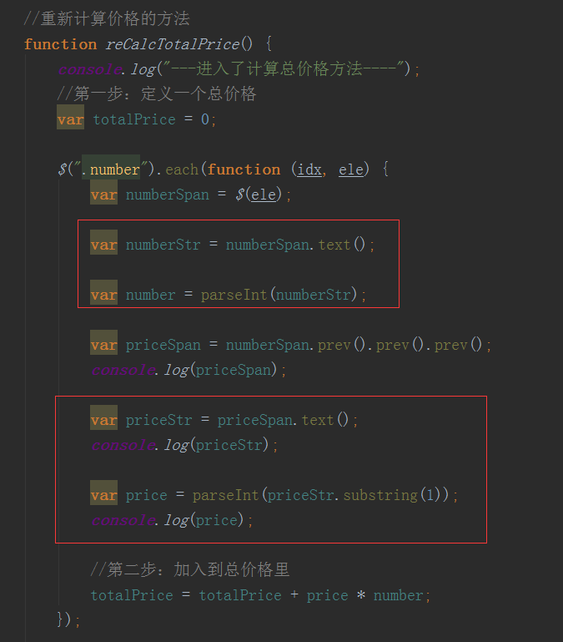
重构（二）

Slide 39
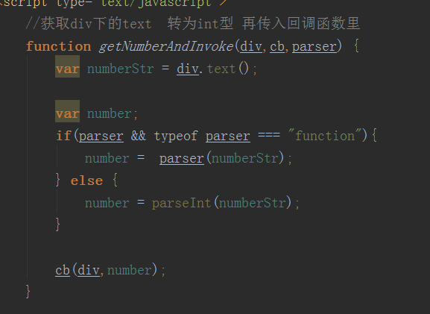
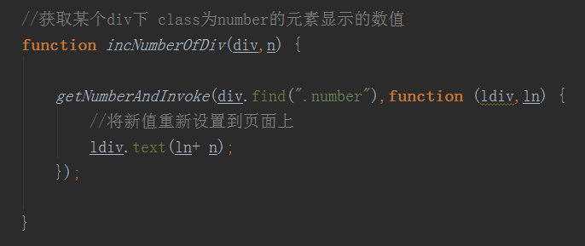
抽出方法

Slide 40
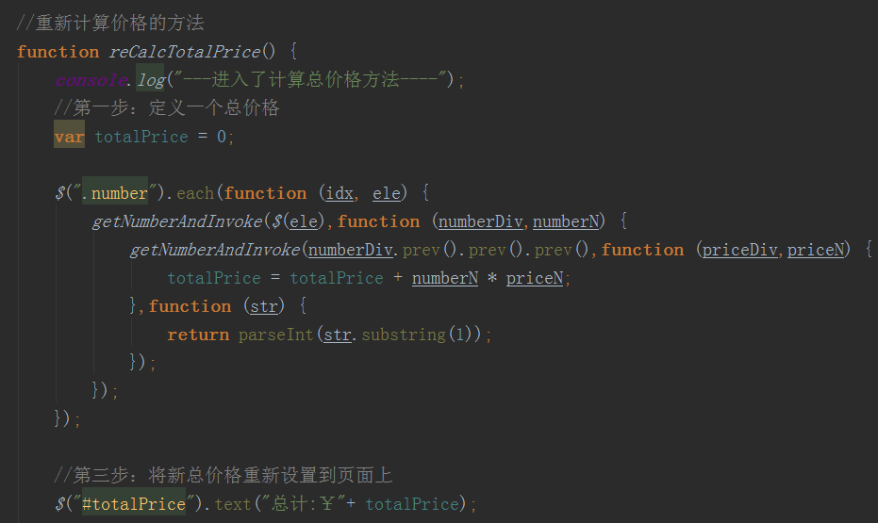
结果（二）

Slide 41
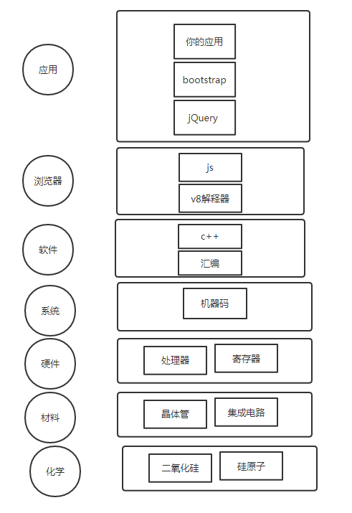
层次

Slide 42
浏览器渲染引擎——内核
各引擎一览
博客

Slide 43
浏览器的解析渲染过程
解析HTML+构建DOM树（生成树）
DOM树与CSS样式进行附着构造=>呈现树RenderTree （生成树）
布局render树（确认坐标）
绘制render树（产生画面）
值得注意的是，整个过程是逐步完成的，为了更好的用户体验，渲染引擎将会尽可能早的将内容呈现到屏幕上，并不会等到所有的html都解析完成之后再去构建和布局render树。它是解析完一部分内容就显示一部分内容，同时，可能还在通过网络下载其余内容。
http://blog.csdn.net/l8o8n8g/article/details/40048029

Slide 44
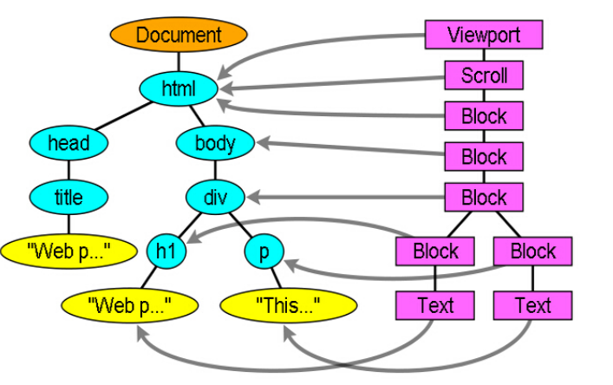

Slide 46

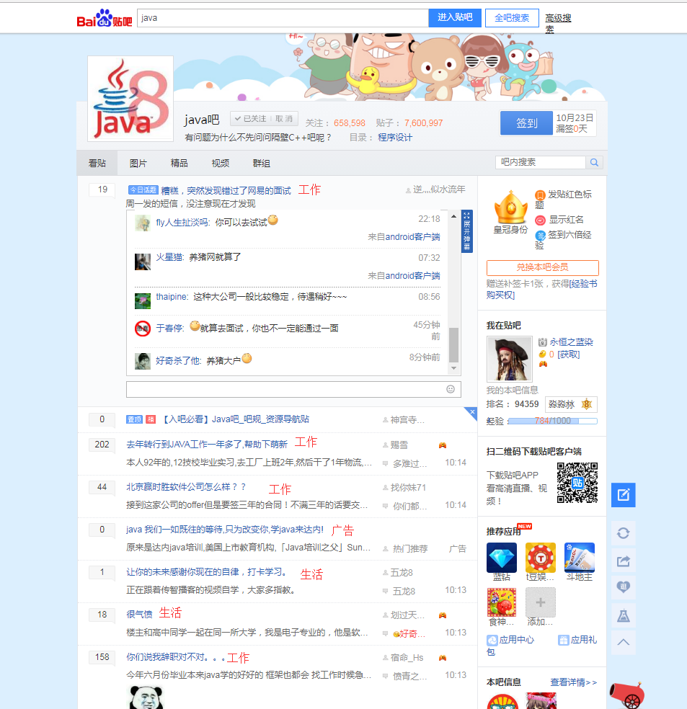
禁忌——逛百度贴吧

Slide 47
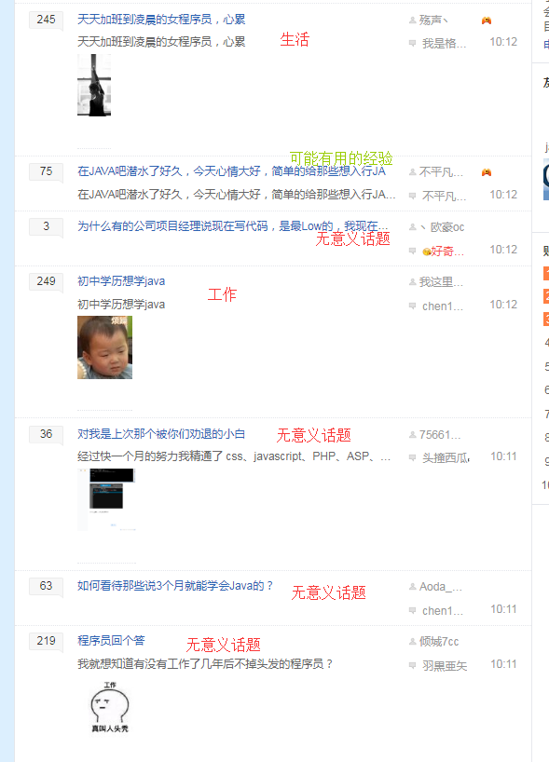

Slide 48
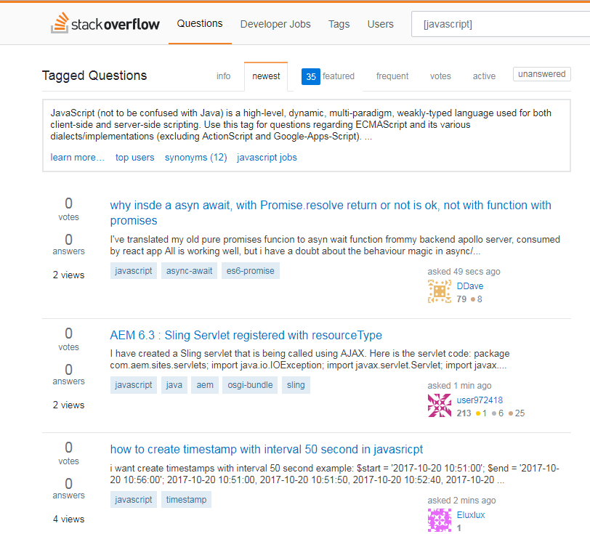
正确操作——知名门户
Stack Overflow

Slide 49
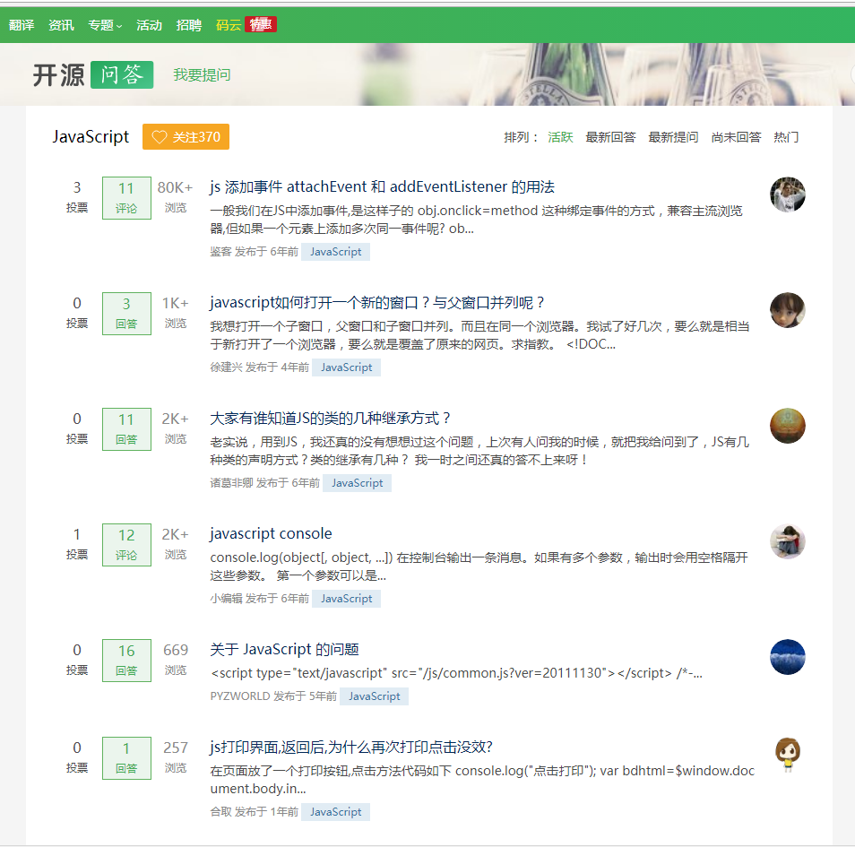
英语不好怎么办
开源中国

Slide 50
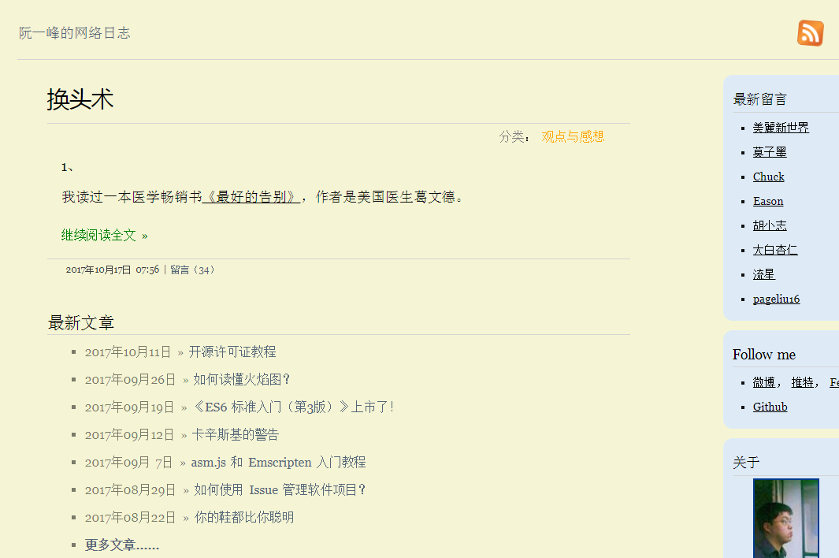
跟随大牛的足迹——博客
博客

Slide 51


